Slide 1
ALGORITHM STUDY
COSMIC

Slide 2
PART 0
본인 소개

Slide 3
자기소개 TMI
20학번 장호중
해군병675기, 청해부대36진
특징: 치킨 굉장히 좋아함. 주량2병
취미: 롤(플4 원딜러), 노래듣기
최근 활동: 외국인 친구 사귀기(관심있으면 연락주세요…)

Slide 4
코딩을 시작하게 된 계기
초등학교 4학년때 게임 만들어 보려고
희망 분야: 백엔드 -> 데이터 엔지니어
고1까지 정보올림피아드 출전
수상경력: 2013전국은상, 2014전국동상, 2015전국동상, 2016전국금상
PS 최고

Slide 5
PART 1
알고리즘의 필요성 딱 두가지

Slide 6

실력 있는 개발자

Slide 7
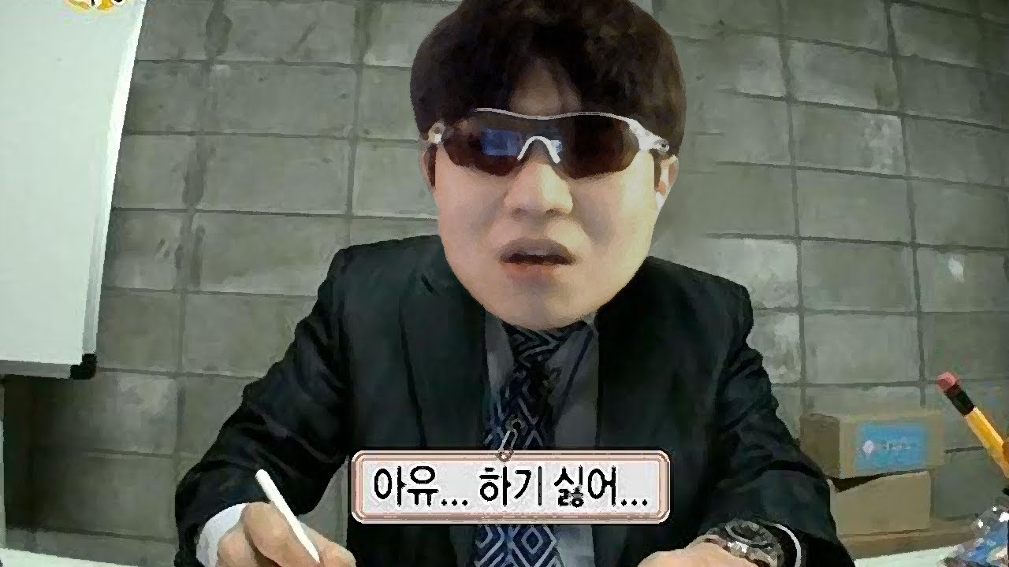
언젠간 해야 한다

Slide 8
(상황) 100만 개의 고객 데이터를 최신으로 업데이트하기 위한 배치 작업 필요 - 100만 개의 고객 데이터는 CSV로 제공 - CSV 데이터 중 기존 DB에 없는 고객은 추가 - CSV 데이터엔 고객 key 값이 없으므로 DB의 여러 필드를 대조해야 함 (구현) 100만 개 데이터를 매번 순회하여 고객을 찾은 후 업데이트, 없으면 추가 → 5일이 넘게 소요

Slide 9
(개선) 해시 테이블(Map)과 링크드 리스트를 이용하여 데이터 구조를 변경 후
Binary Search 알고리즘 적용
→ 20분 만에 해결 O(N2) -> O(log n)

Slide 10
PART 2
스터디 목표

Slide 11

Part 2
스터디 목표
기초 알고리즘 지식 습득

Slide 12
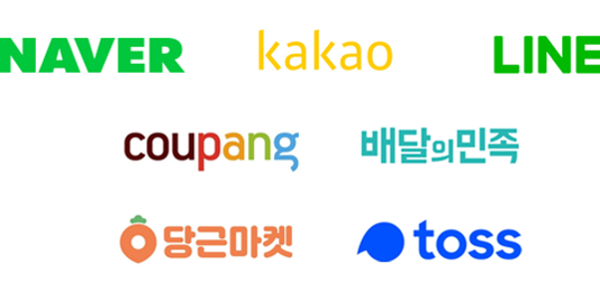
Part 2
스터디 목표
각종 기업 코딩테스트

Slide 13


Part 2
스터디 목표
예선 9-10월 (in groups of 3)
예선 7-8월 예정(indiv.)
나갈사람…? ㅠㅠ

Slide 14
PART 3
스터디 방식

Slide 15
Part 3
진행방식
STEP 0
STEP 1
STEP 2
STEP 3
주제에 대한
짧은 해설
&
각 팀별
무작위 1명
문제 풀이 발표
(5분채워야함)
각자 개념 공부
개인 부여된
문제 풀이해오기
깃허브에 올리기!
새로운 문제 풀기
(30분)
문제 해설
다음 스터디
주제 소개
>>
>>
>>
+Q&A without restriction

Slide 16



Part 3
방식
대회준비
+
심화문제
문제풀이

Slide 17
Part 3
로드맵
이번학기에 그리디까지
보는게 목표!
C++ Basic
for PS
C++ STL
Greedy
DFS, BFS
D&Q, Dijkstra
Maths
Study hard…
Data Structure
Sorting + String
DP
(동적 계획법)
Binary Search
(이분 탐색)
알고리즘 개념은 이정도만 알아도 코테 뿌수기 쌉가능
(대회도…)

Slide 18
Part 3
참고사항
스터디 커리큘럼은 대회 희망 여부와 관계없이 같을 예정
대회를 준비하는 경우 코드포스+어려운 문제 병행
4인1팀 구성, 신청 인원에 따라 변동 예정
주 1회 1시간, 결석4번 -> 퇴출

Slide 19
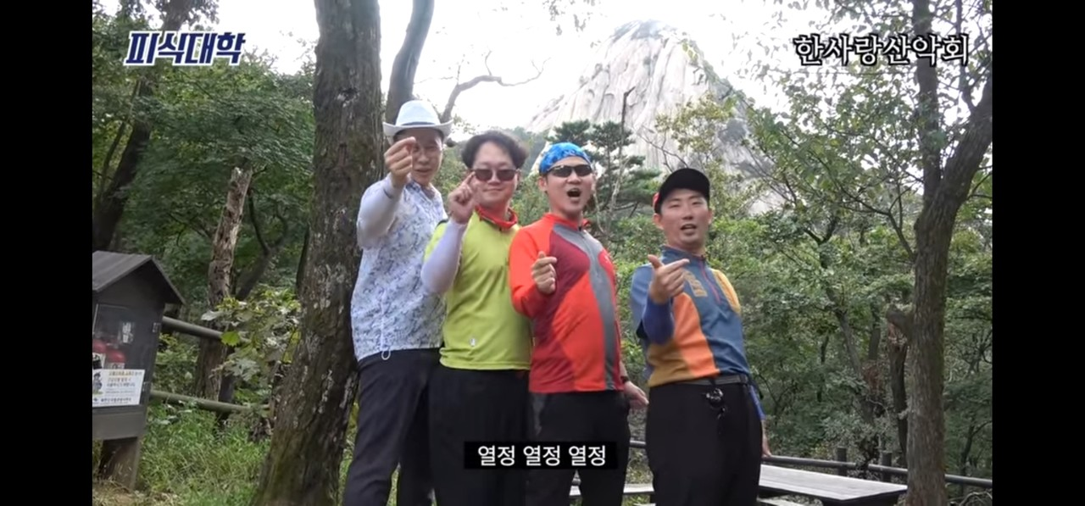
C++ / 알고리즘 몰라도 참여가능!!
근데 열정은 있어야함

Slide 20

질문

